Slide 1


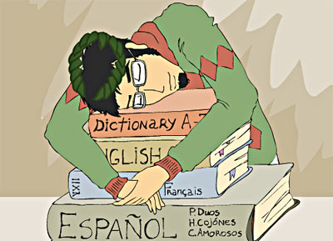
Профессия переводчик

Slide 2

Перево́дчик — специалист, занимающийся переводом, то есть созданием письменного или устного текста на определенном языке
переводчик — толмач, интерпретатор, драгоман, прелагатель, шептало, синхронист, перелагатель, преложитель.
Словарь русских синонимов и сходных по смыслу выражений. под. ред. Н. Абрамова.

Slide 3
Рейтинг профессии переводчик

Slide 4

Интересные факты
В древности властители Вавилона и Ассирии имели группы переводчиков, которые доводили их повеления до сведения покоренных народов.
В 16 веке в России появились первые учебные заведения, в которых обучали иностранным языкам и письменному переводу в дипломатической и военной областях.
До 18 века переводчики в России назывались «толмачами»
В 18 веке в России появилась первая Школа иностранных языков, выпускники которой становились официальными профессиональными переводчиками.

Slide 5
Специализации
Переводчик-лингвист. Это специалист, владеющий двумя и более иностранными языками. Большинство вузов выпускают переводчиков с данной квалификацией.
Технический перевод. Это мастер интерпретации узконаправленных текстов и статей, насыщенных специфической терминологией. Обычно это описание технических характеристик. Данный тип переводчиков имеет ряд подразделений, в зависимости от отрасли знаний: авиатехника, фармакология и т.д.
Бизнес или деловой перевод. Иностранные языки имеют четкую грань между литературной и юридически грамотной речью.
Перевод документов.
Художественный перевод. Это полноценная интерпретация. Переводчик не просто переводит, но и подстраивает текст под менталитет читателей.
Устный перевод или стандартный переводчик. Данный специалист выполняет функцию связующего звена. Он сопровождает иностранцев на экскурсиях и деловых встречах, разъясняя сторонам речь собеседников.

Slide 6
Где работают переводчики
бюро, отделы переводов предприятий, НИИ, издательств;
отделы информации, информационно-аналитические службы предприятий, компаний, банков, институтов Академии Наук, исследовательских центров;
библиотеки и отделы иностранной литературы, музеи;
дирекция и управление в международных конгресс-центрах (конференц-центрах);
дирекция постоянно действующих региональных, федеральных и международных выставок и ярмарок;
гостиницы и гостиничные комплексы;
отечественные и зарубежные туристические фирмы, агентства, бюро;
пресс-центры, радио- и телецентры;
международные ассоциации и объединения;
международные фонды:
издательства;
институты, факультеты и университеты лингвистического образования.

Slide 7
Профессиональные навыки и способности
Развитые интеллектуальные способности
Умение распределять и переключать внимание, большой объем памяти
Коммуникативная компетентность (умение общаться с людьми различного уровня образования и социального положения)
Способность к яркому и логически выстроенному изложению материала, богатый словарный запас
Хорошая дикция
Глубокое знание языка (диалекты, разговорная и литературная речь)
Организаторские способности

Slide 8
Профессионально необходимые качества личности
Выдержка, терпение, умение контролировать свое поведение
Тактичность, вежливость, доброжелательность
Собранность и ответственность
Аккуратность
Целеустремленность
Эмоциональная устойчивость
Эрудированность
Чувство юмора

Slide 9
Где можно получить профессию переводчика
Сибирский институт международных отношений и регионоведения (г. Новосибирск)
Кемеровский государственный университет
Иркутский государственный лингвистический университет
Национальный исследовательский Томский государственный университет
Российский государственный педагогический университет имени А. И. Герцена (г. Санкт-Петербург)
Институт иностранных языков Российского университета дружбы народов (г. Москва)

